Slide 1




L’arrêté du 27 décembre 2018 relatif à la prévention, à la réduction et à la limitation des nuisances lumineuses
Pierre Brunet – Réseau juridique France Nature Environnement (pierre.m.brunet@free.fr)
Quelques éléments sur le bien fondé, la simplicité, ou l’absence de coûts induits pour les gestionnaires
Rencontre AMF / AITF / FNE
AMF, Paris, 27 janvier 2020

Slide 2
Sommaire
Retour sommaire 
Les motivations de FNE, ANPCEN et FRAPNA
Art. 3-II-2° - La prescription sur l’« orientation de la lumière » : le Code Flux n°3 de la Commission Internationale de l’Eclairage
Une prescription de bon sens
  Définition
  Un confort pour usagers et riverains
  Les informations fabricants
  Absence de surcoût
Art. 3-II-4° - La prescription sur la « quantité de lumière » : la Densité Surfacique de Flux Lumineux Installé (DSFLI)
Une dotation confortable
  Définition
  Les informations fabricants
  Calcul de la surface à éclairer
  Calcul de la DSFLI
  Une dotation confortable
  Absence de surcoût

Slide 3
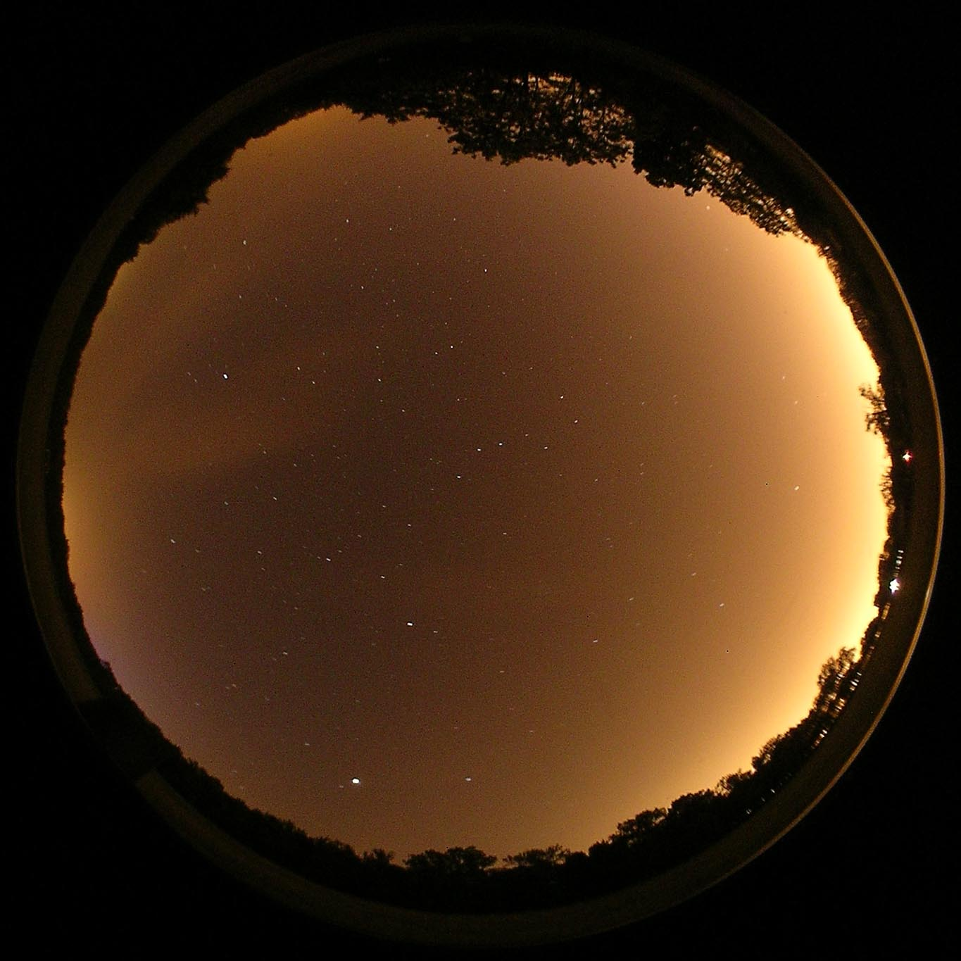
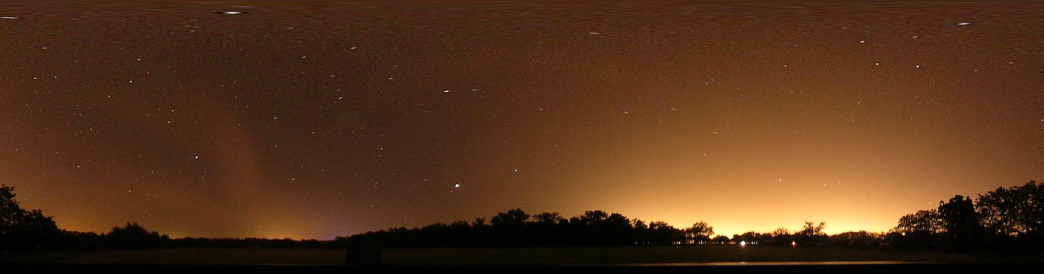
Les motivations de FNE, ANPCEN & FRAPNA
Un environnement nocturne artificialisé
Bien au-delà des périmètres urbanisés
En croissance soutenue
A 10 km du Mans
Peu d’étoiles ont une luminosité supérieure à celle du halo
Schéma à l’échelle
,

Slide 4
Art. 3-II-2 – Prescription applicable au Code Flux n°3 de la Commission Internationale de l’Eclairage
La prescription de l’arrêté
>95% de l’émission vers le bas, sont émis dans un cône de demi-angle 75°
  Objectif : limitation de la lumière horizontale, éblouissante, intrusive ou perdue, polluante (émission à grande distance : parcours atmosphérique et diffusion maximaux)
  Caractéristiques laboratoire à satisfaire :
  1% demeure émis vers le haut
  5% demeurent émis à l’horizontale (perdus, intrusifs, éblouissants)
Répartition angulaire Distribution des flux lumineux
ULR
<
1%
<
15°
5%
75°
>
95%
100%
-
ULR
>
99%
Schéma à l’échelle

Slide 5
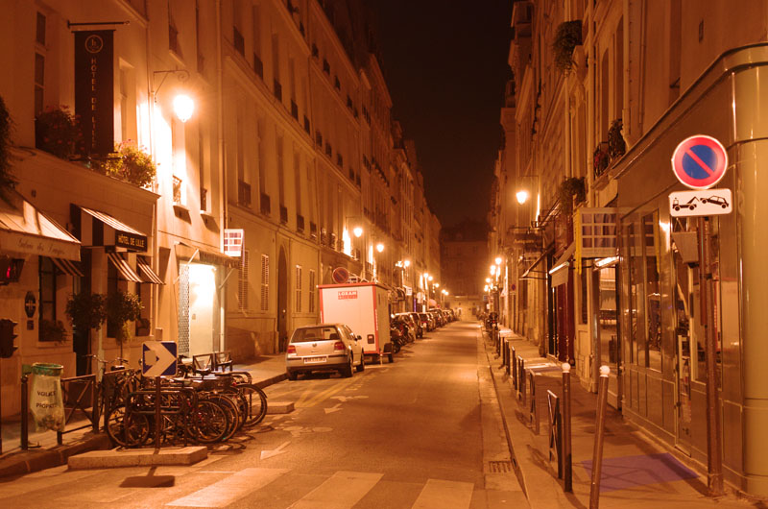
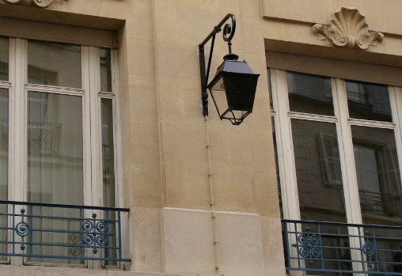
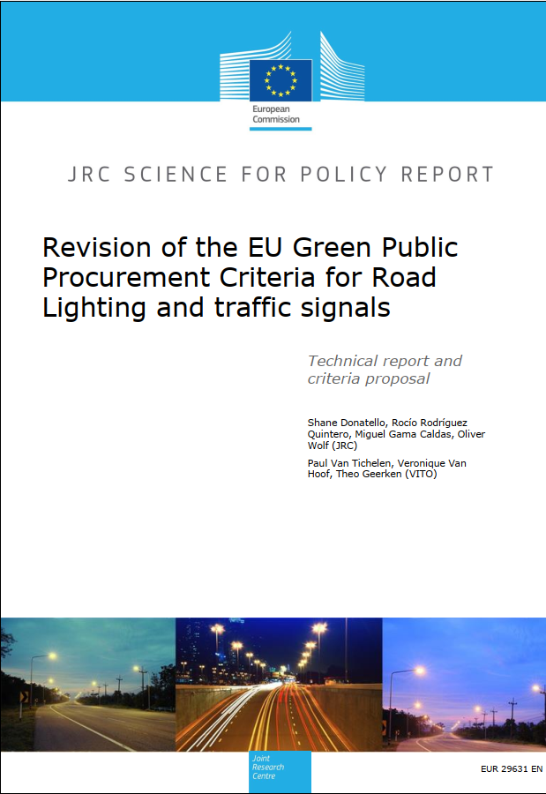
Art. 3-II-2 – Prescription applicable au Code Flux n°3 de la Commission Internationale de l’Eclairage
Commentaires
Le cône d’angle 75° est très ouvert : La prescription permet une distribution très large de la lumière.
La prescription ne supprime pas l’éclairage de « volume » ou « vertical » (« reconnaissance faciale »).
Elle limite l’éblouissement et la lumière intrusive (fenêtres épargnées)
Elle rétablit les attentes du riverain vs les attentes de l’usager de l’espace public
Les préconisations européennes (Green Public Procurement) sont supérieures.
Caractéristiques en conditions d’installation à satisfaire (technical specification TS7 p. 65) :
  Emissions vers le haut : ULR = 0%
  Emissions vers le bas : CF3 > 97% (en démarche vertueuse)
à l’échelle
Installation conforme à la prescription :

Slide 6
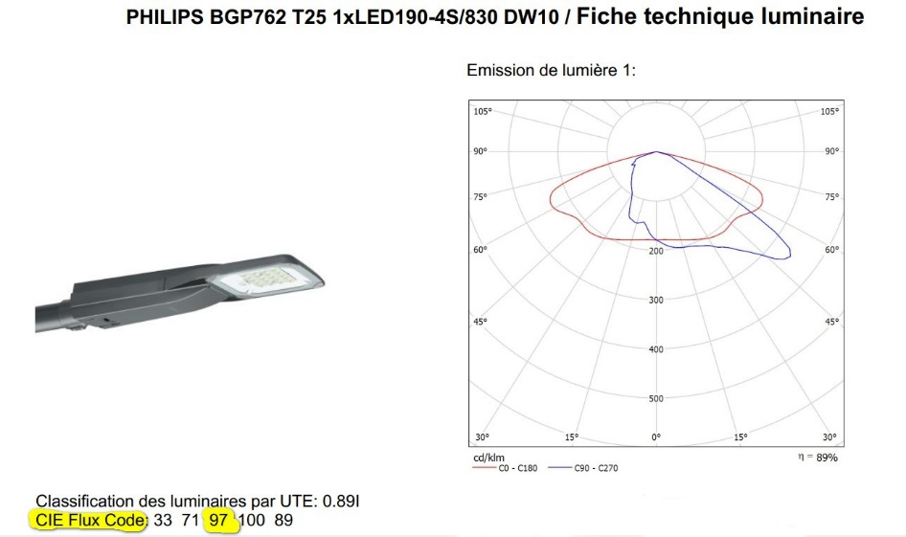
Art. 3-II-2 – Prescription applicable au Code Flux n°3 de la Commission Internationale de l’Eclairage
Commentaires
Le Code Flux n°3 : une information disponible pour tous les matériels commercialisés. Code Flux n°3 = 97% dans cet exemple :

Slide 7
Art. 3-II-2 – Prescription applicable au Code Flux n°3 de la Commission Internationale de l’Eclairage
Commentaires
Le Code Flux n°3 - Une prescription sans coût additionnel
  En limitant les déperditions de lumière, vers le haut, horizontale et éblouissante, elle induit une réorientation du flux lumineux vers le sol
  L’installation voit son rendement lumineux amélioré
  En corollaire, la prescription conduit à réduire les consommations pour un service rendu égal

Slide 8
Art. 3-II-4 – Prescription applicable à la « Densité Surfacique de Flux Lumineux Installé »
La prescription de l’arrêté
La Densité Surfacique de Flux Lumineux Installé (DSFLI) : flux lumineux total des sources des luminaires rapporté à la surface destinée à être éclairée, en lumens par mètre carré :
  Il s’agit d’une dotation de lumière comptabilisée au niveau des sources (lampes, composant led)
  Ce n’est pas un éclairement
En lm/m2 | En agglomération | Hors agglomération
Eclairages extérieurs définis au a/ | < 35 | < 25
Parcs et jardins définis au b/ | < 25 | < 10
Bâtiments non résidentiels définis au d/ | < 25 | < 20
Parcs de stationnement définis au e/ | < 25 | < 20

Slide 9
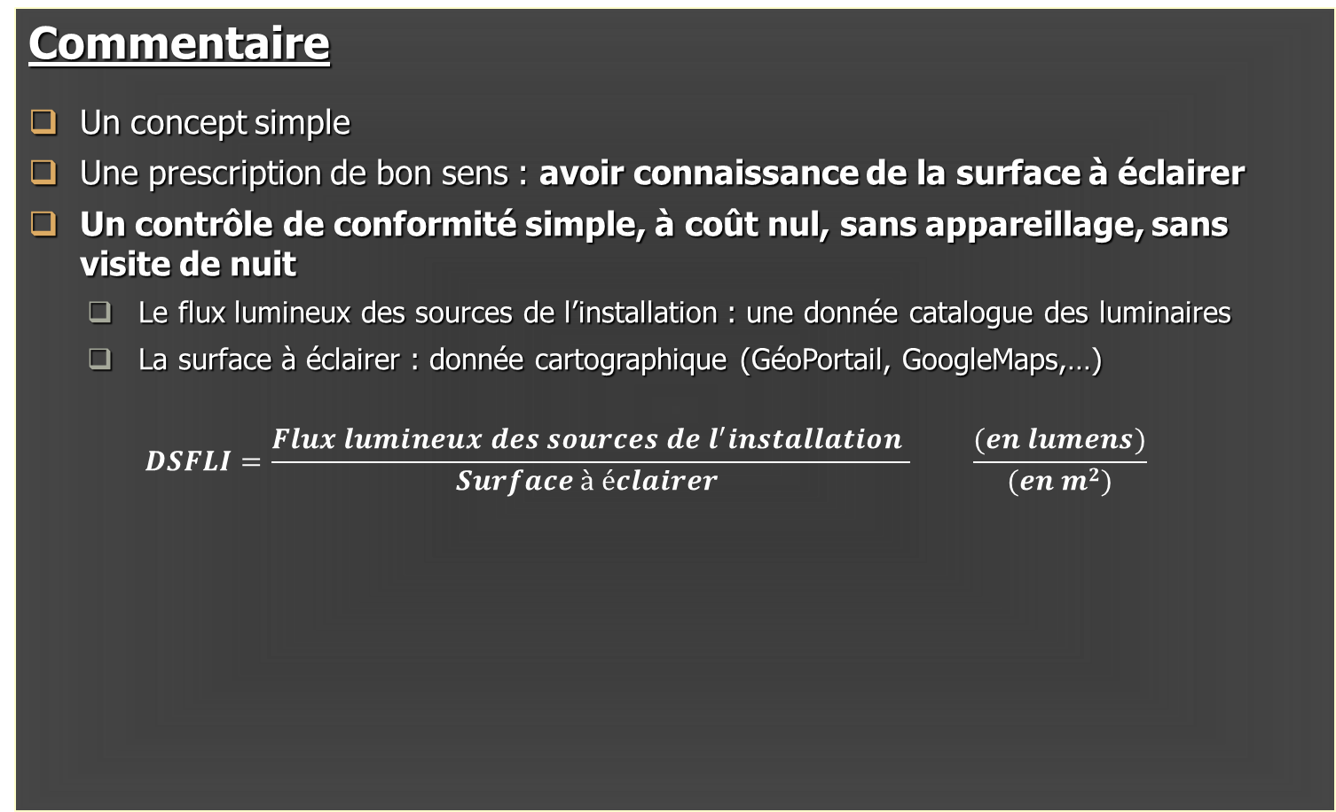
Art. 3-II-4 – Prescription applicable à la « Densité Surfacique de Flux Lumineux Installé »
Commentaire
Un concept simple
Une prescription de bon sens : avoir connaissance de la surface à éclairer
Un contrôle de conformité simple, à coût nul, sans appareillage, sans visite de nuit
  Le flux lumineux des sources de l’installation : une donnée catalogue des luminaires
  La surface à éclairer : donnée cartographique (GéoPortail, GoogleMaps,…)
  $$DSFLI=\frac{Flux lumineux des sources de l^{′}installation }{Surface à éclairer } \frac{(en lumens)}{(en m2)}$$

Slide 10
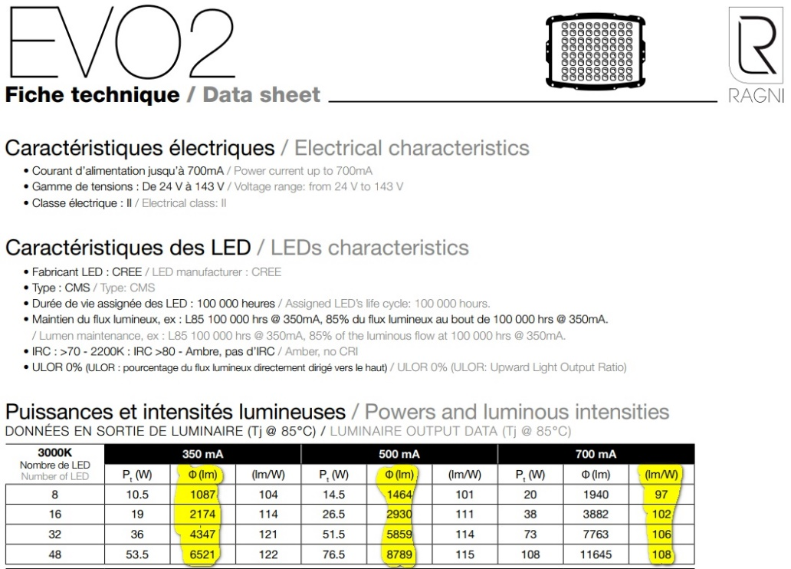
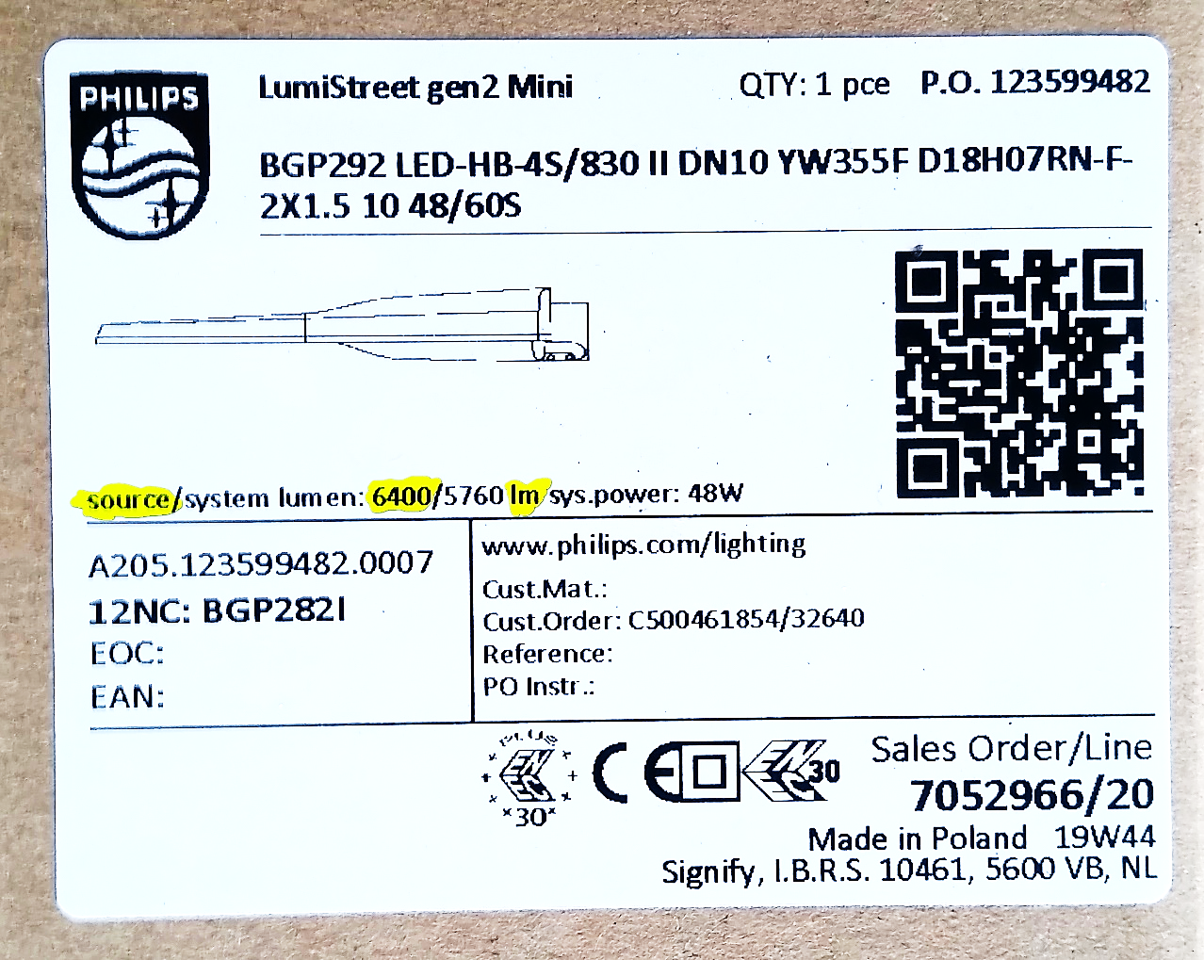
Art. 3-II-4 – Prescription applicable à la « Densité Surfacique de Flux Lumineux Installé »
Commentaire
Le flux lumineux des sources des luminaires : une donnée constructeur
Catalogue :
Emballage de luminaire :

Slide 11
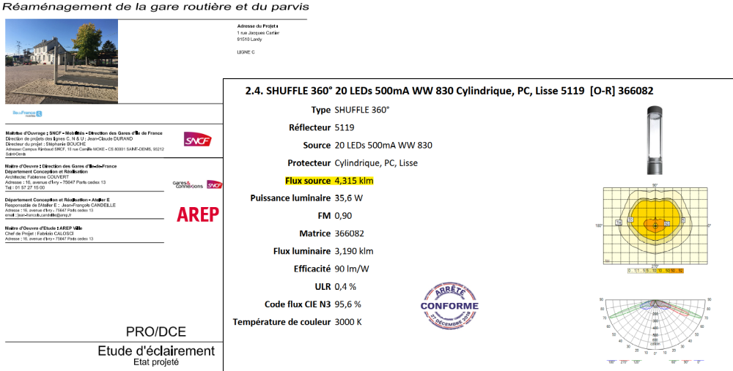
Art. 3-II-4 – Prescription applicable à la « Densité Surfacique de Flux Lumineux Installé »
Commentaire
Le flux lumineux des sources des luminaires : une donnée projet
Exemple de projet « SNCF / AREP » et informations délivrées

Slide 12
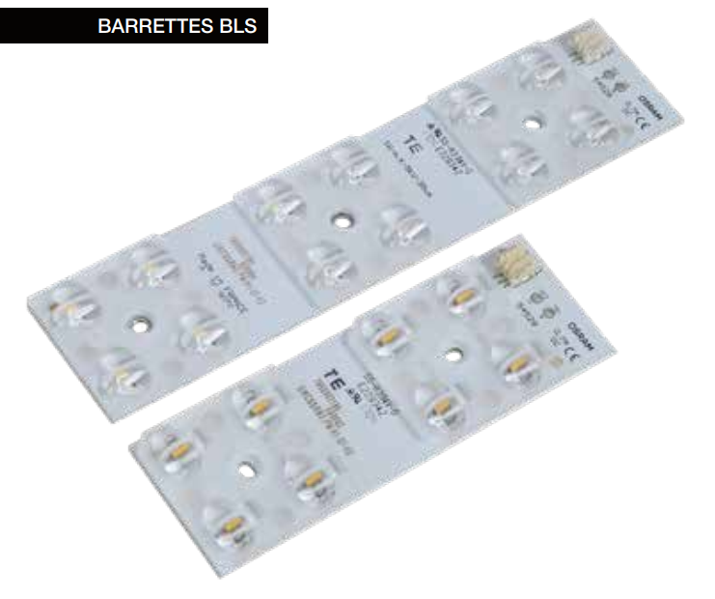
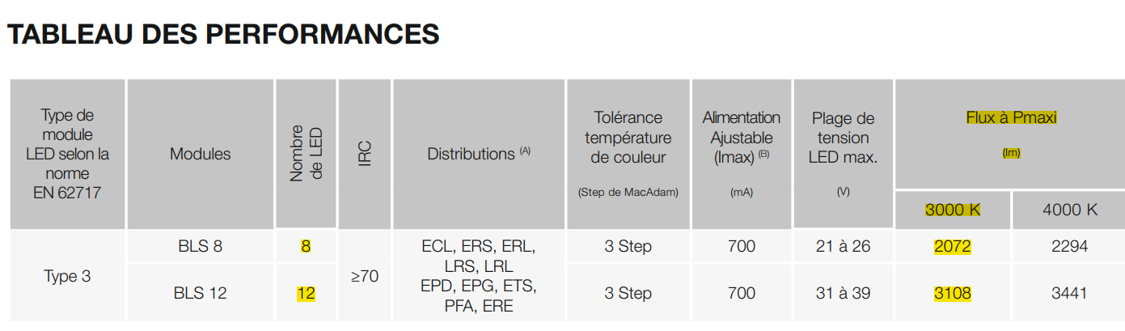
Art. 3-II-4 – Prescription applicable à la « Densité Surfacique de Flux Lumineux Installé »
Commentaire
Le flux lumineux des sources des luminaires : une estimation (maximale)
En 2020 le rendement lumineux « en régime maximal » (termes de l’arrêté) est de :
250 lumens / LED
≈ 3000 lumens
≈ 2000 lumens

Slide 13
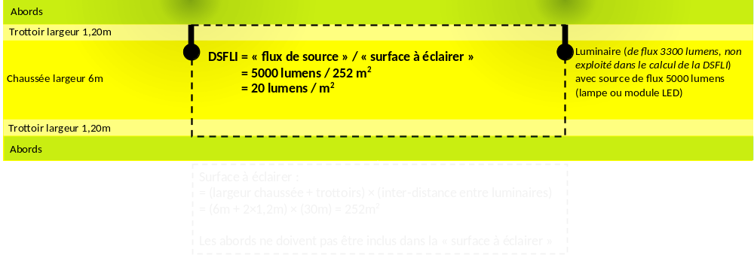
Art. 3-II-4 – Prescription applicable à la « Densité Surfacique de Flux Lumineux Installé »
Commentaire
La surface destinée à être éclairer : un concept simple, là où on pose les pieds, les roues,….
(…) la surface destinée à être éclairée correspond à la surface utile qui porte les déplacements, les personnes, les biens (…) si un éclairement des « abords » de la surface utile est souhaité, ils ne doivent pas s’additionner à la « surface destinée à être éclairée » - Notice explicative du Ministère.
Exemple d’une chaussée

Slide 14
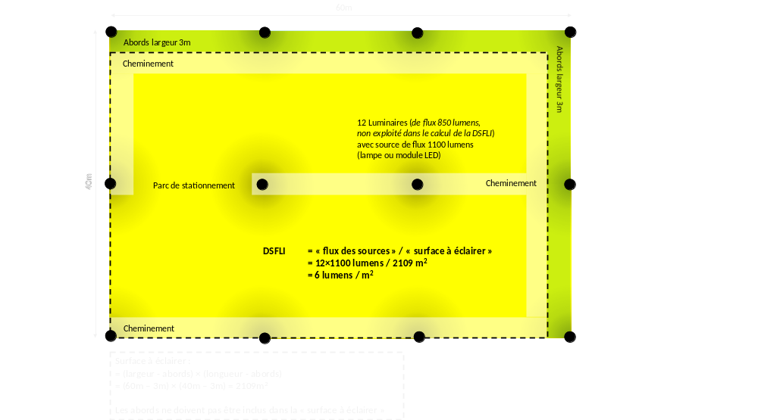
Art. 3-II-4 – Prescription applicable à la « Densité Surfacique de Flux Lumineux Installé »
Commentaire
La surface destinée à être éclairer : un concept simple, là où on pose les pieds, les roues,….
(…) la surface destinée à être éclairée correspond à la surface qui porte les déplacements, les personnes, les biens (…) si un éclairement des « abords » de la surface utile est souhaité, ils ne doivent pas s’additionner à la « surface destinée à être éclairée » Notice explicative du Ministère.
Exemple d’un parc de stationnement

Slide 15
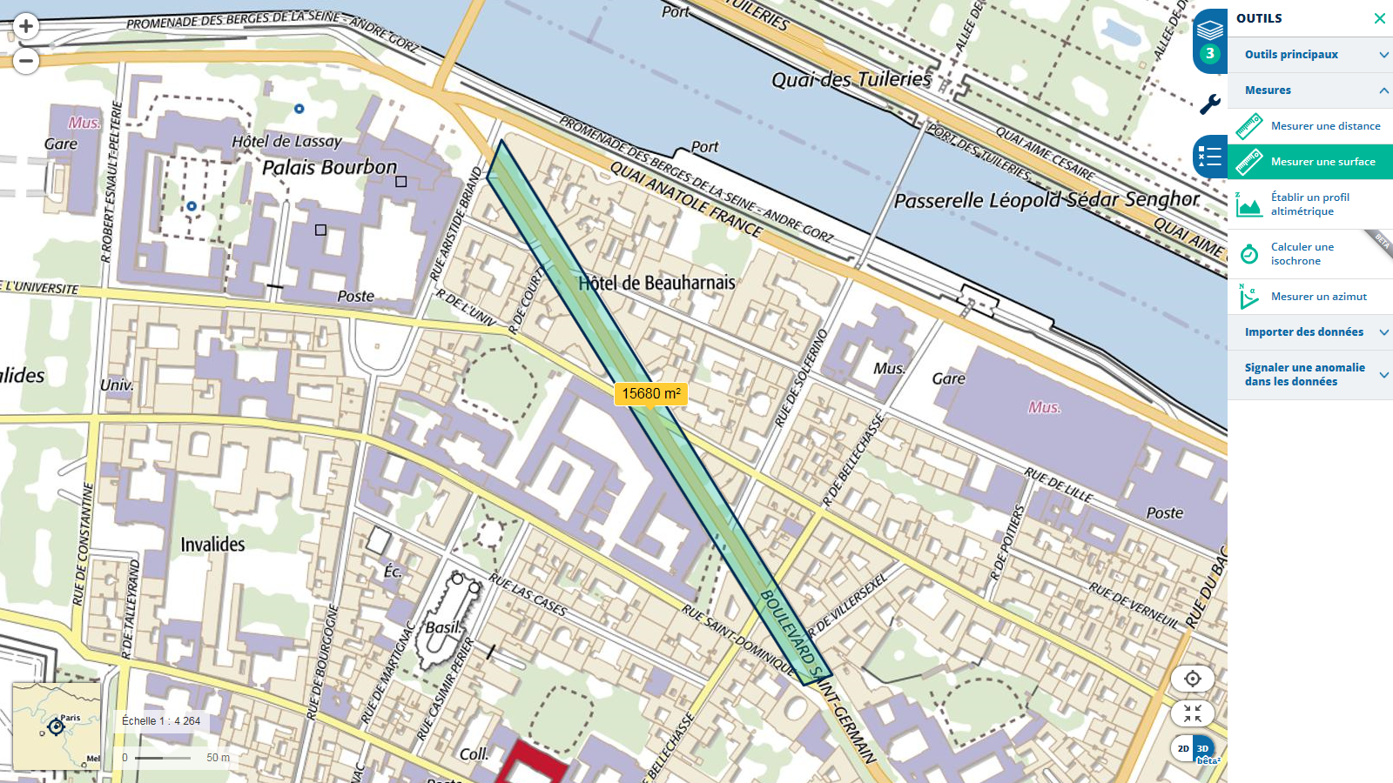
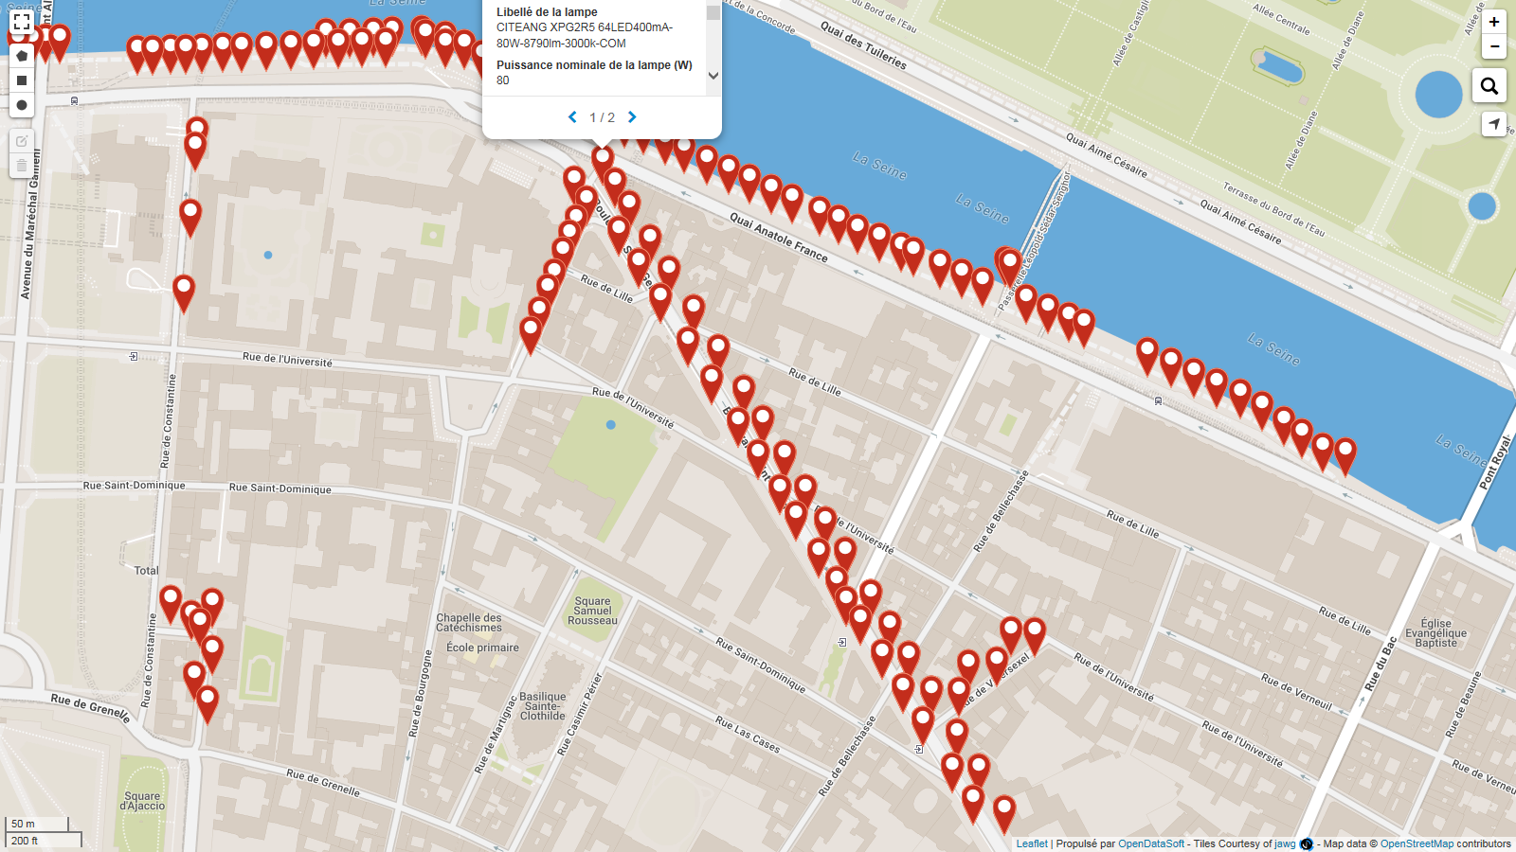
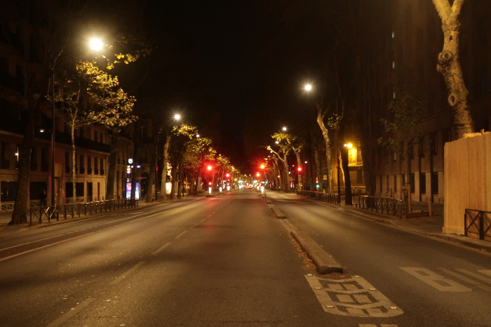
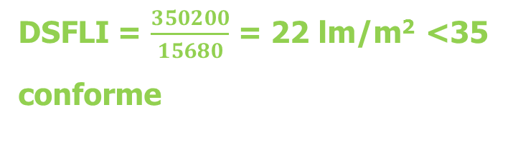
Art. 3-II-4 – Prescription applicable à la « Densité Surfacique de Flux Lumineux Installé »
Commentaire
La DSFLI, une prescription simple à constater – Voirie :
Surface à éclairer : 15680m² (portail IGN)
34 luminaires avec source LED de 8590 lumens
34 luminaires avec source LED de 1710 lumens
34×8590 + 34×1710 = 350200 lumens
(OpenData de la ville de Paris)
DSFLI = $\frac{350200}{15680}$ = 22 lm/m² <35
conforme

Slide 16
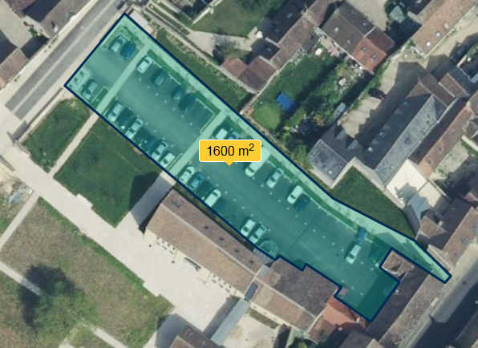
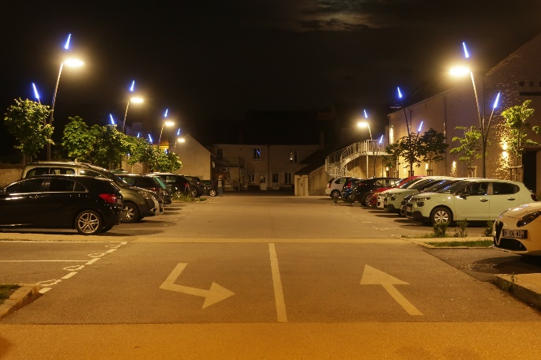
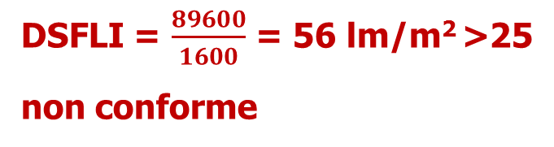
Art. 3-II-4 – Prescription applicable à la « Densité Surfacique de Flux Lumineux Installé »
Commentaire
La DSFLI, une prescription simple à constater – Parc de stationnement :
Surface à éclairer : 1600m² (portail IGN)
10 luminaires avec source LED de 8960 lumens
10×8960 = 89600 lumens
DSFLI = $\frac{89600}{1600}$ = 56 lm/m² >25
non conforme

Slide 17
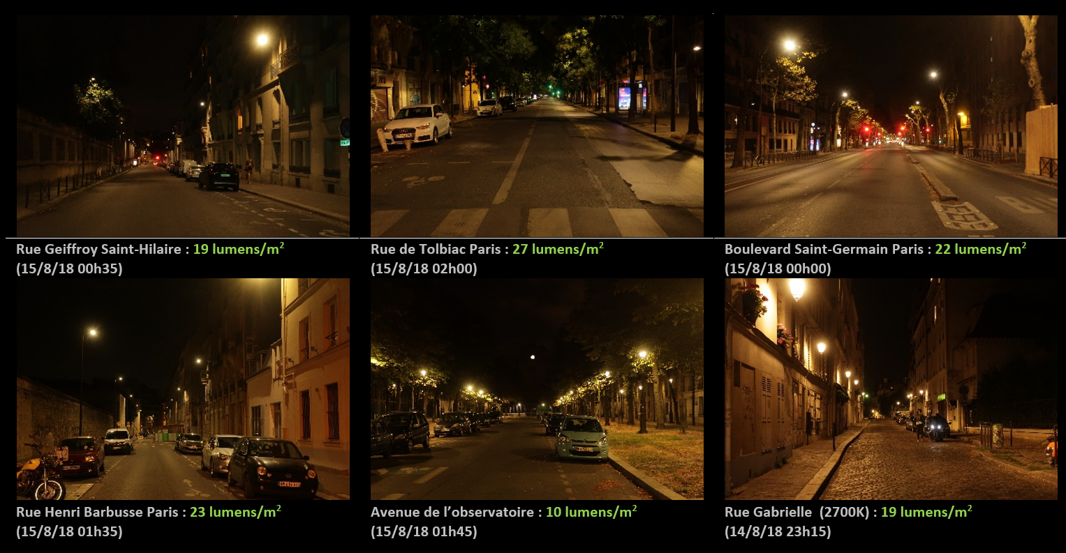
Art. 3-II-4 – Prescription applicable à la « Densité Surfacique de Flux Lumineux Installé »
Commentaire
25 ou 35 lm/m² - une dotation confortable :

Slide 18
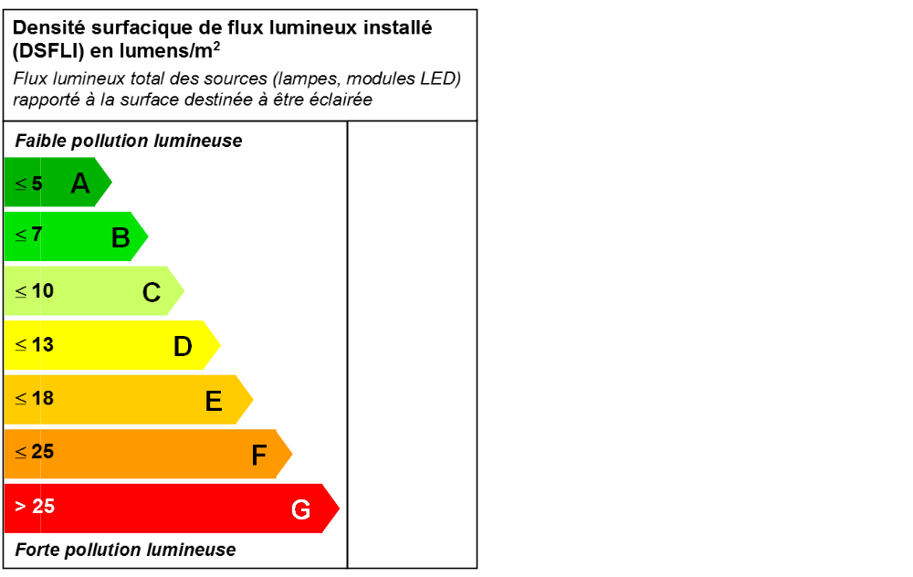
Art. 3-II-4 – Prescription applicable à la « Densité Surfacique de Flux Lumineux Installé »
Commentaire
L’étiquette environnementale associée à la DSFLI, portée par FNE, expérimentée par un Parc Naturel Régional :
La classe la plus élevée, >25 lumens/m² est issu du plafond de DSFLI préconisé par France Nature Environnement lors du processus de consultation publique préalable à la publication de l’arrêté.
La classe « A » est inspirée des pratiques observées en Allemagne, où des rues en centre-ville de Berlin, dotées d’installations LED récentes, présentent une DSFLI <6 lumens/m² (impressions visuelles).

Slide 19
Art. 3-II-4 – Prescription applicable à la « Densité Surfacique de Flux Lumineux Installé »
Commentaires
La DSFLI - Une prescription sans coût additionnel
  En introduisant le concept de dotation de lumière, elle introduit un garde-fou contre le sur-éclairement
  Elle invite le concepteur à une optimisation des flux lumineux vers la surface utile, sans déperdition au-delà de la surface à éclairer
  L’installation voit son rendement lumineux amélioré
  En corollaire, la prescription conduit à réduire les consommations pour un service rendu égal

